Slide 1

Tipos de Campañas Publicitarias
En esta presentación, exploraremos los principales tipos de campañas publicitarias. Descubriremos ejemplos reales y estrategias efectivas para cada una. Mantente al día con las tendencias de 2025 en publicidad.
CR
por Consuelo Rodíguez

Slide 2
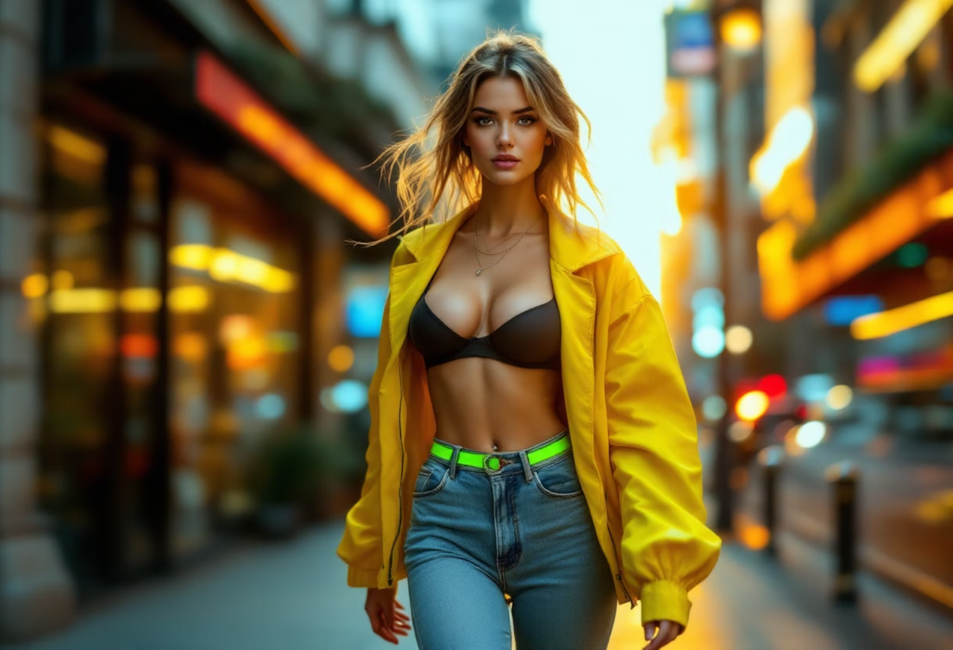
Campañas de Producto
Las campañas de producto promocionan un bien o servicio específico. Su meta es aumentar las ventas directas y la visibilidad. Se enfocan en las características y beneficios del producto.
Objetivo Principal
Impulsar ventas directas de un artículo.
Enfoque
Características y beneficios únicos del producto.
Un gran ejemplo es la campaña de lanzamiento de una nueva colección de Jeans Paris. Se destaca la comodidad y el estilo moderno de los pantalones. Esto atrae a un público joven y consciente de la moda.

Slide 3
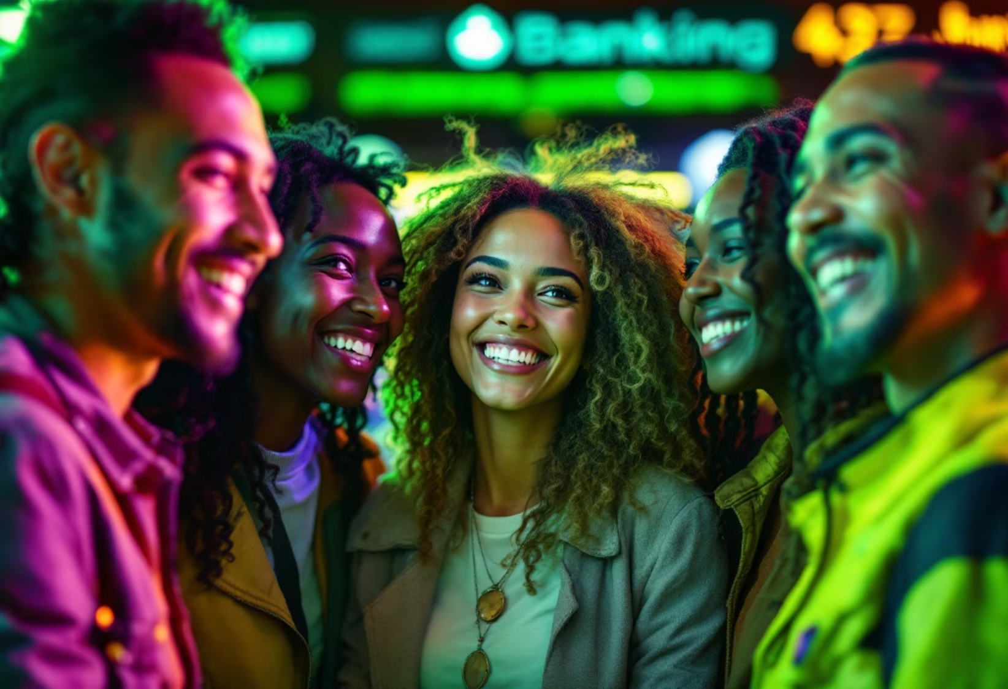
Campañas de Marca o Corporativas
Objetivo
Fortalecer la percepción y los valores de la empresa.
Resultado
Genera lealtad y credibilidad a largo plazo.
Ejemplo
La campaña “Es el momento de todos” de Bancolombia promueve la inclusión.
Estas campañas refuerzan la imagen y valores de la empresa. Buscan construir reconocimiento y confianza a largo plazo. No se centran en un producto, sino en la esencia de la marca.

Slide 4
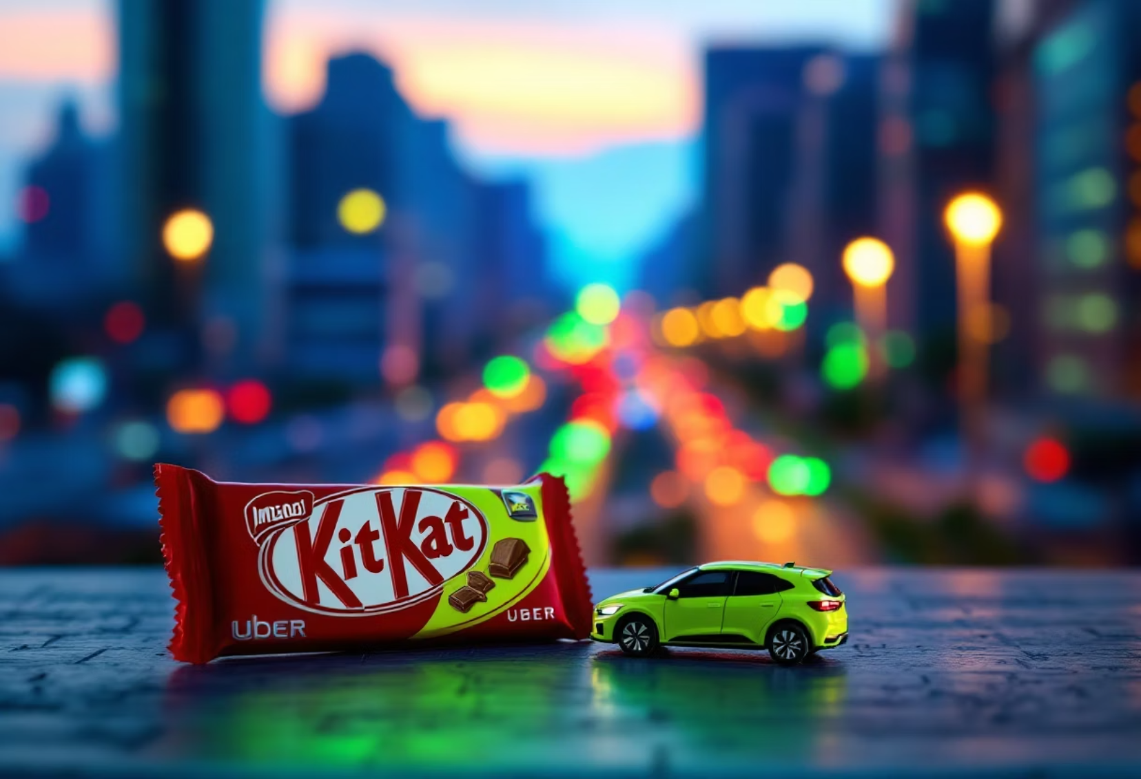



Campañas de Cobranding
Las campañas de cobranding implican la colaboración de dos o más marcas. Ambas comparten un público objetivo y se benefician mutuamente. Aumentan el alcance y la relevancia de cada marca involucrada.
Colaboración
Marcas se unen para una acción conjunta.
Audiencia Compartida
Dirigidas a un público similar.
Beneficio Mutuo
Un ejemplo memorable es la alianza entre Kit Kat y Uber en Lima. Ofrecieron viajes gratis para aliviar el tráfico. Esta acción generó notoriedad y un mensaje positivo para ambas marcas.
Incrementan alcance y visibilidad.

Slide 5
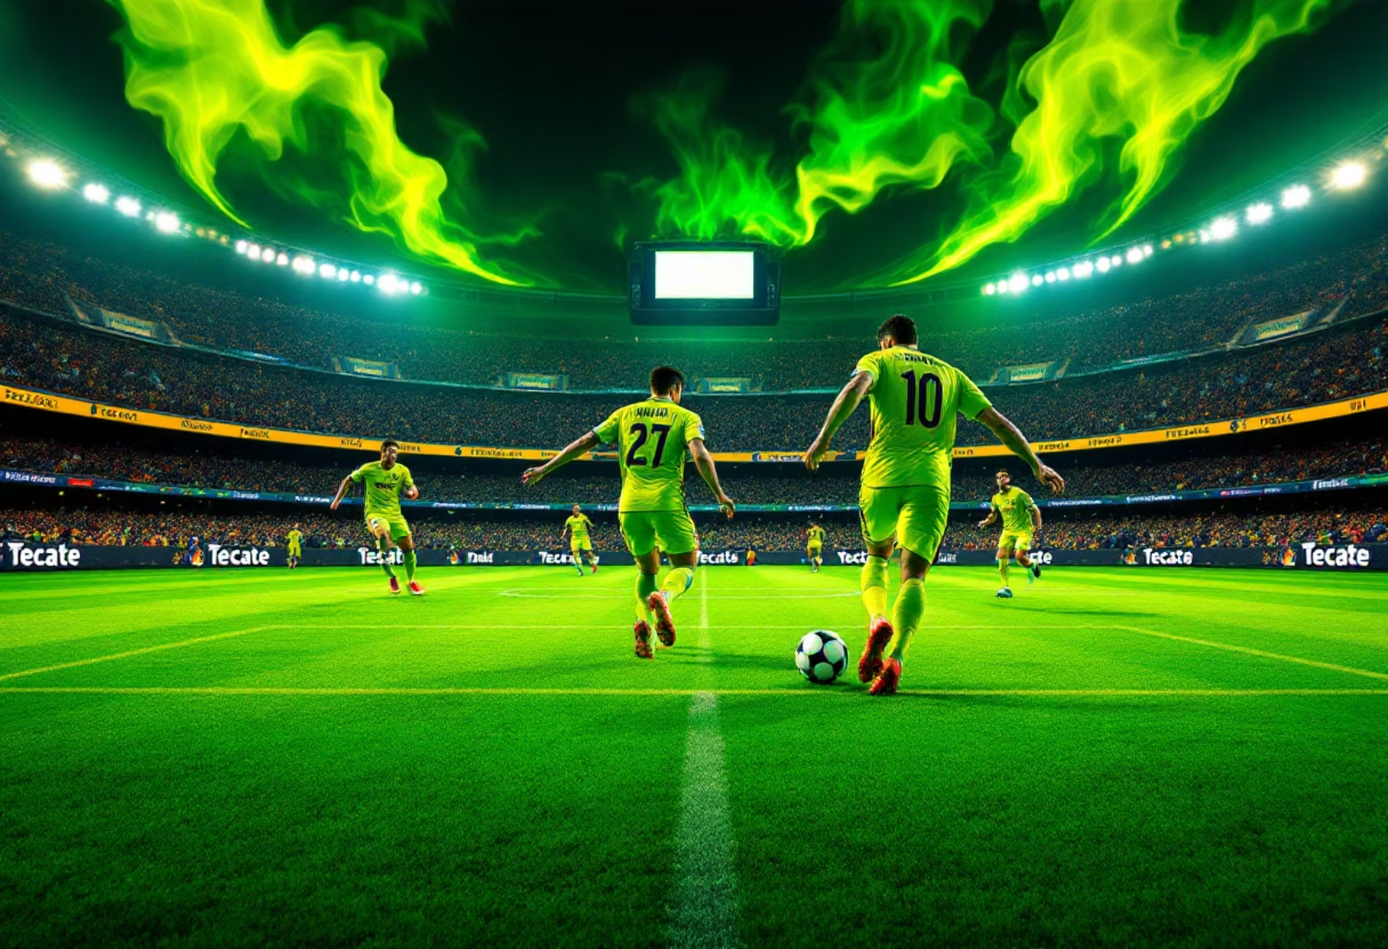
Campañas de Sponsoring o Patrocinio
1
Definición
Una marca apoya eventos, actividades o figuras públicas.
2
Objetivo
Asociar los valores de la marca al evento patrocinado.
3
Beneficio
Gana visibilidad y credibilidad ante una audiencia específica.
Tecate es un gran ejemplo al patrocinar al FC Barcelona. La marca asocia su imagen con la pasión y el éxito del fútbol. Esto refuerza su presencia en el mercado deportivo.

Slide 6

Campañas Sociales o Cívicas
Propósito
Fomentar cambios de conducta para el bien común.
Naturaleza
Generalmente no tienen fines lucrativos directos.
Ejemplo
Las campañas para promover el uso del cinturón de seguridad. Destacan la importancia de la seguridad vial.
Estas campañas promueven valores, causas sociales o comportamientos positivos. Su fin no es obtener lucro directo. Buscan generar un impacto social y concientizar a la población.

Slide 7




Campañas de Marketing de Contenidos
Atraen clientes con contenido útil, educativo o entretenido. Fomentan vínculos a largo plazo con la audiencia. Generan confianza y autoridad en un nicho específico.
Educativo
Ofrece información útil y relevante.
Entretenido
Crea historias que conectan con la audiencia.
Marcas de alimentos usan blogs y videos de recetas. Comparten ideas creativas y sencillas para cocinar. Esto posiciona a la marca como un referente en la cocina.
Vínculo a Largo Plazo
Fomenta la lealtad y la interacción.

Slide 8
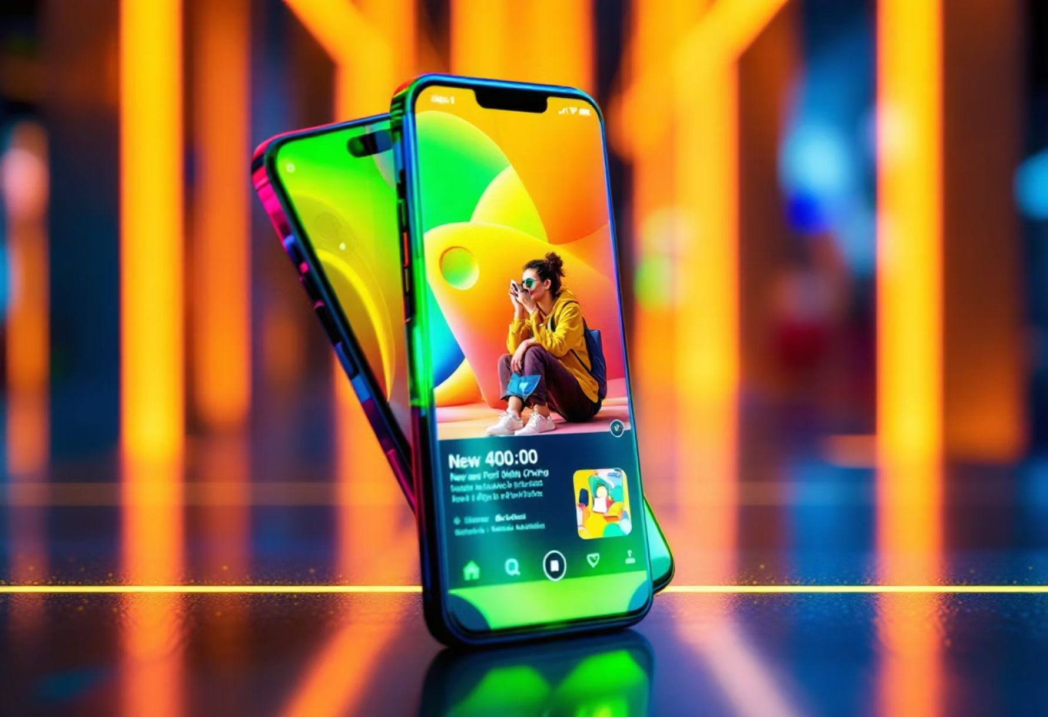



Campañas Pagas (Publicidad Digital)
Utilizan anuncios en buscadores, redes sociales y sitios web. Permiten una segmentación avanzada para audiencias específicas. Optimizan el retorno de inversión mediante métricas detalladas.
75%
Crecimiento anual en inversión digital.
90%
Uso de segmentación por audiencia.
Anuncios pagados de lanzamientos de celulares en Instagram. Se dirigen a usuarios interesados en tecnología. Esto maximiza la visibilidad y las ventas del nuevo modelo.
25%
Aumento en la tasa de conversión media.

Slide 9
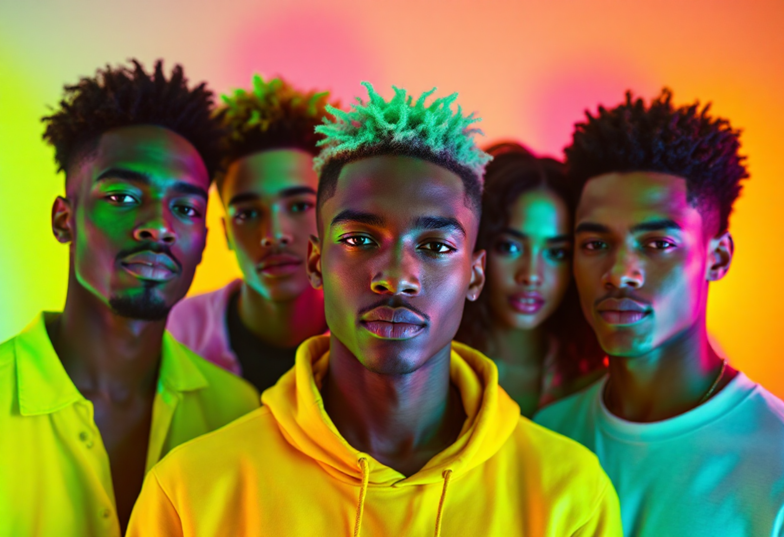


Campañas Sombrilla
1
2
3
1
Unificación
Mensaje central único.
2
Consistencia
Cohesión en toda la línea de productos.
3
Posicionamiento
Estas campañas unifican la comunicación de varios productos. Todos bajo un solo mensaje o concepto central. Facilitan el posicionamiento global de la marca.
Refuerza la identidad de marca global.
La campaña “Encuentra tu magia” de Axe es un claro ejemplo. Promueve la autenticidad en toda su gama de productos. Conecta con los consumidores a un nivel emocional.

Slide 10

Conclusión y Claves Estratégicas
1
Objetivos Claros
Definir qué se quiere lograr con cada campaña.
2
Creatividad
Innovar para captar la atención del público.
Elegir el tipo de campaña adecuado es crucial. Debe alinearse con los objetivos y el público meta. La integración de creatividad y la medición de resultados son vitales.
3
Medición
Analizar datos para optimizar resultados futuros.

